Slide 1

呼求的夜空
人應有的態度
求
第 26 個鑰字
Notes:
【約0.5分鐘】今天只講一個字——「求」，設計主題是「呼求的夜空」。先讓朋友放鬆：給我大約十五分鐘，聽完再一起討論。本篇已按福音需要調整順序：先從生活談起，再回到經文，內容取自原文。

Slide 2

你有沒有想過……？
當突如其來的風暴將人逼到窮途末路，你要向誰求出路？
Notes:
【約1.5分鐘】開場提問：當突如其來的風暴將人逼到窮途末路，你要向誰求出路？ 讓朋友先說兩句，建立關係，不要急著辯論，也不要一開始就先背經文。

Slide 3

虛空惟神能填
•
學問財富成就填不滿深處虛空
•
人的靈需要盛裝神才有真滿足
•
柯達老闆有錢有勢仍虛空自盡
求
經文：「凡呼求主名的，就必得救。」（羅十13）
Notes:
【約3.0分鐘】虛空惟神能填。投影片上的講解就是原文該段的濃縮，講的時候可以照著說，再展開一兩句自己的見證，不要偏離原文。

Slide 4
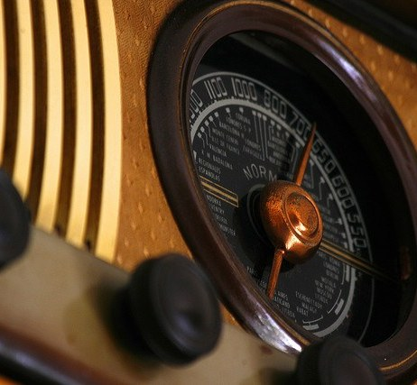
呼求得救享豐富
•
呼求如張口吸入空氣般簡單
•
主是賜生命的靈無所不在
•
有罪得擔當痛苦得安慰孤單有伴
求
經文：「祂對一切呼求祂的人是豐富的。」（羅十12）
Notes:
【約3.0分鐘】呼求得救享豐富。投影片上的講解就是原文該段的濃縮，講的時候可以照著說，再展開一兩句自己的見證，不要偏離原文。

Slide 5
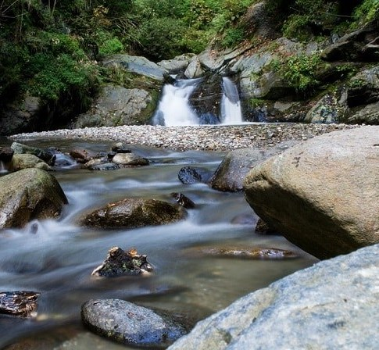
從救恩之泉取水
•
基督是救恩之泉作人的享受
•
呼求祂名就是喝祂得活水
•
活水進來使人永遠不渴
求
經文：「所以你們必從救恩之泉歡然取水，在那日，你們要說，當稱謝耶和華，呼求祂的名！」（賽十二3〜4）
Notes:
【約3.0分鐘】從救恩之泉取水。投影片上的講解就是原文該段的濃縮，講的時候可以照著說，再展開一兩句自己的見證，不要偏離原文。

Slide 6
回到經文 · 本篇一覽
「求」的鑰字經文
凡呼求主名的，就必得救。（羅十13）
祂對一切呼求祂的人是豐富的。（羅十12）
從救恩之泉歡然取水，呼求祂的名。（賽十二3〜4）
這些經文，就是剛才信息的根據。
Notes:
【約1分鐘】講完生活與信息後，再把本篇篇首的鑰字經文讀一遍，幫助朋友把剛才聽到的信息對回經文上。

Slide 7

福音的答案 · 呼求的夜空
福音的答案
•
停止自己的掙扎苦鬥
•
簡單相信來到基督面前
•
呼求祂名接受祂進靈裡
今天你需要作的，是停止掙扎苦鬥，藉簡單的信來到基督面前，呼求祂的名，把祂接受到靈裡作救贖主和救主。這樣你就能經歷祂的救贖，天天從罪、死和撒但得拯救，生命活水在你裡面湧流喜樂、平安、滿足，直到永遠。
Notes:
【約1分鐘】今天你需要作的，是停止掙扎苦鬥，藉簡單的信來到基督面前，呼求祂的名，把祂接受到靈裡作救贖主和救主。這樣你就能經歷祂的救贖，天天從罪、死和撒但得拯救，生命活水在你裡面湧流喜樂、平安、滿足，直到永遠。

Slide 8
抉擇
今天，你願意嗎？
停止掙扎，現在就呼求主耶穌，接受祂進到你的靈裡。
不需要先作好、改好，只要現在作一個決定。
Notes:
【約0.5分鐘】直接、溫和地問，不要強逼。朋友若有問題，記下來，講完禱告後再回答。

Slide 9
一起禱告 · 講一句，跟一句
哦，主耶穌
1
主耶穌啊，我很虛空，我需要你。
2
求你進到我的靈裡，住在我的心裡。
3
求你充滿我，我向你敞開，我真需要你。
4
主耶穌，救我，作我的生命力量與安穩住處。
凡心裡相信，口裡承認，呼求主名的，就必得救。
Notes:
【約1分鐘】邀請朋友開口跟著禱告，一句一句慢慢來。只要他願意開口呼求主名，就恭喜他得救了，並立刻約定下一次見面。

Slide 10
下一步
不要讓這個福音停在今天
•
留下聯絡方式，約定下次見面
•
邀請參加小排或福音聚會
•
每天花一點時間呼求主名、讀經禱告
人阿，你在那裏，第三十九問；羅馬書生命讀經，第二十三篇；聖經的中心與人生的中心，第十二章；團禮基督的異象與經歷，第四章；以賽亞書生命讀經，第四十篇；神經綸的福音—基督的救贖與拯救。
Notes:
【約0.5分鐘】結尾：留下手機或 Line，立刻邀請到小排或下次福音聚會。

